Slide 1
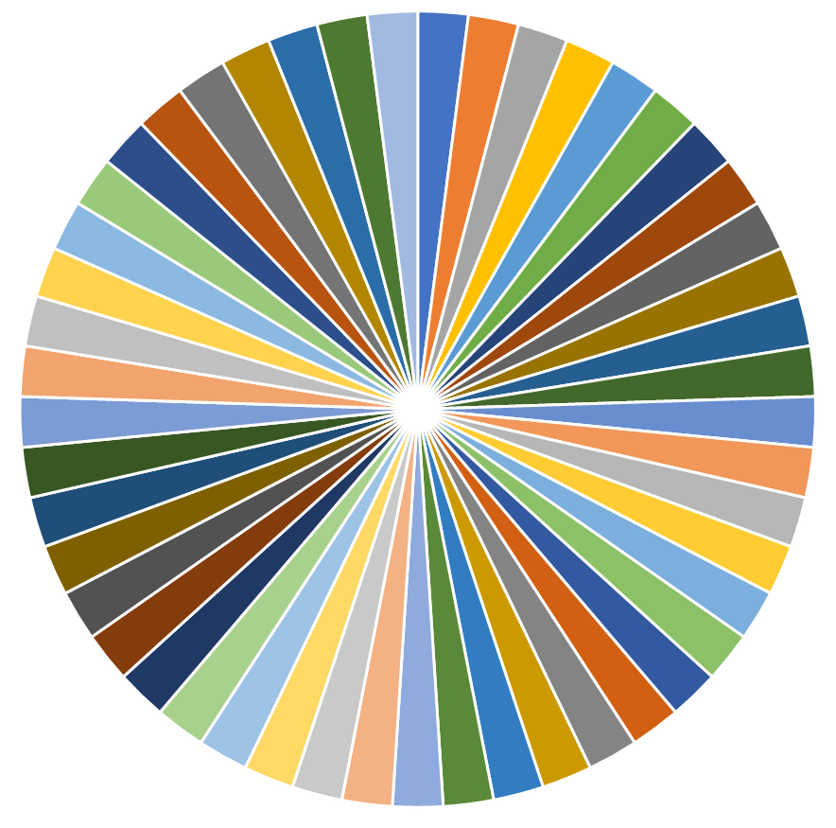
SADSDFE
16
15
14
13
12
11
17
10
18
9
19
8
20
7
21
6
22
5
23
4
24
3
Đặng Tuấn Anh
25
2
Dương Thị
Lan Anh
Hà Anh Minh
Vũ Quang
Minh
Vũ Đức Nguyên
Nguyễn Thị
Bích Ngọc
Trình Năng
Nguyên
Nguyễn Thị
Trà My
Dương Kiều
Như
Lều Thị Kim
Ngân
Phạm Đức
Mạnh
Hồ Minh Quân
Nguyễn Phong
Tân
Nguyễn Minh
Chiến Thắng
Nguyễn Thị
Hồng Thắm
Nguyễn Minh
Tùng
Phạm Thu
Trang
Tạ Thanh Thuý
Vũ Thị
Bạch Dương
Vũ Thu Trang
Lê Nguyễn
Hồng Hạnh
Vũ Thị
Quỳnh Hoa
Lương Trọng
Đức
Lê Hương
Giang
Trần Thị Giang
Đặng Bảo Hoàng
Nguyễn Mỹ
Huyền
Bùi Hải Lam
Trần Trung
Kiên
Đoàn Bảo Linh
Phạm Khánh
Linh
Hoàng Thị
Xuân Mai
Nguyễn Thành
Lộc
26
1
Nguyễn Mai Anh
Phùng Hoàng
Hải Yến
Nguyễn Thị
Như ý
Nguyễn Hải
Yến
Nguyễn Vũ
Phương Anh
Nguyễn Thị
Vân Anh
Phạm Lê
Minh Anh
Lương Quỳnh
Chi
Triệu Phương
Anh
Đỗ Thị
Ngọc Bích
Lê Thị Ánh
Lê Bích Diệp
27
49
28
48
29
47
30
46
31
45
32
44
33
43
34
35
42
36
40
41
37
38
39
S - F

